Slide 1


Herramientas para registrar
un proceso artístico
Autor: Mtra. Zinnia Quiñones Urióstegui
Diseño Gráfico: E. En S. Miguel Rangel López
http://www.uaeh.edu.mx/virtual

Slide 2
Introducción
Un artista tiene diversas formas de registrar su proceso creativo, ya sea un artista visual, músico o artista escénico, siempre lleva consigo un registro de todas las acciones importantes que dan origen a la obra.
Una de las principales herramientas de registro es la bitácora, que generalmente sirve para perpetuar el proceso y para poder consultarlo en el futuro.

Slide 3
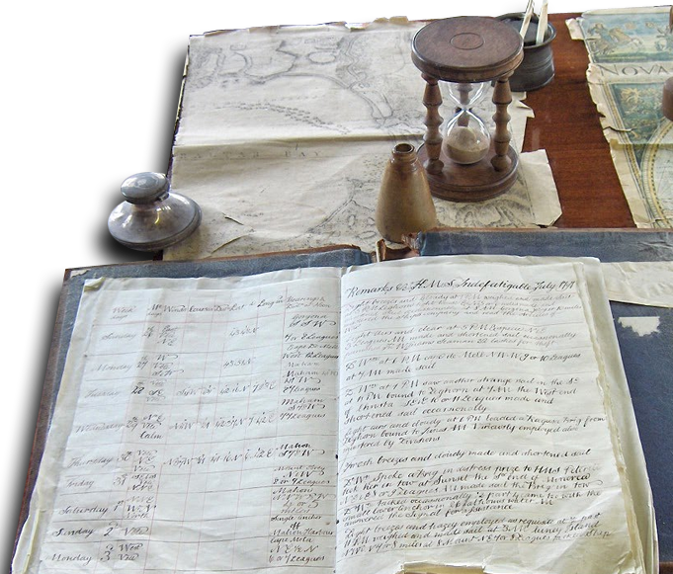
La Bitácora
Su antecedente se encuentra en los cuadernos de viaje, que se utilizaban en los barcos para relatar el desarrollo del mismo, y al cúmulo de ellos, se le llamaba bitácora.

Slide 4
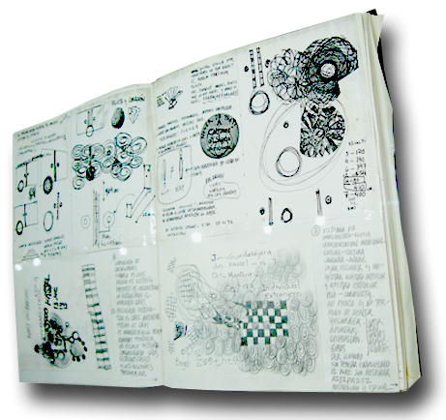
La Bitácora
Las bitácoras más comunes son las visuales, generalmente en forma de cuaderno o carpeta con hojas blancas en donde se desarrollan los bocetos y se toman notas de ideas e información útil para el proceso creativo.
Bitácora de Gabriel Orozco

Slide 5
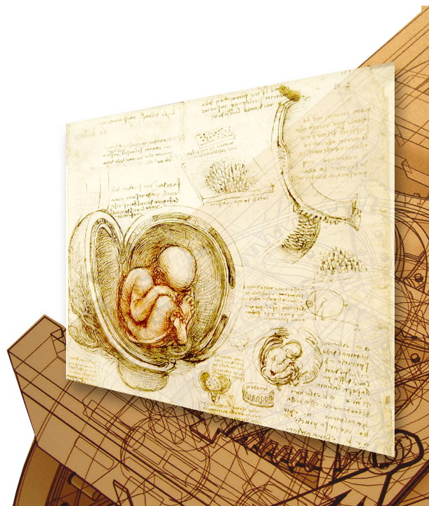
La Bitácora
El Boceto
Capta lo esencial de un modelo o idea de manera gráfica. Es un dibujo que contiene elementos fundamentales de manera esquemática.
Algunas veces contiene la idea general o bien, sólo los detalles más importantes del motivo.
Boceto de Da Vinci

Slide 6
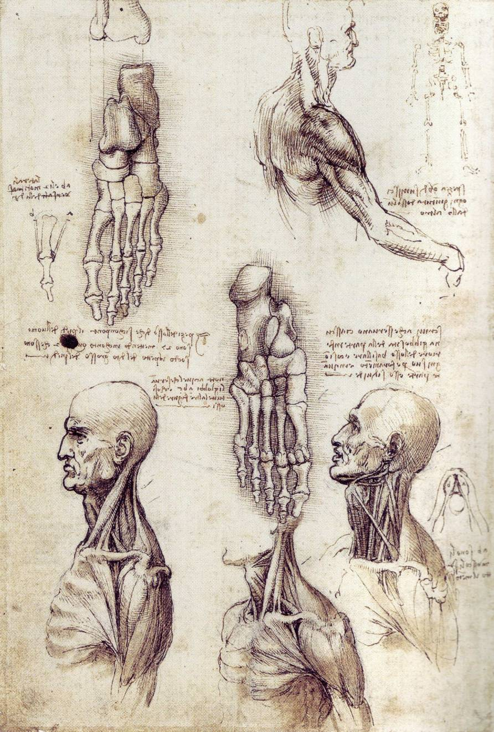
La Bitácora
Se realizan con diversas técnicas, generalmente fáciles implementar ya que se realizan de manera rápida e incluyen algunos apuntes.
En el boceto se ensayan algunos elementos de composición, volumen, luz o color.
El Boceto
Boceto de Da Vinci

Slide 7

La Bitácora
Es el “primer pensamiento”
Así lo llamaron los maestros renacentistas para designar la primera fase de un proyecto, previendo las características de cualquier obra realizada con otros medios.
El Boceto

Slide 8
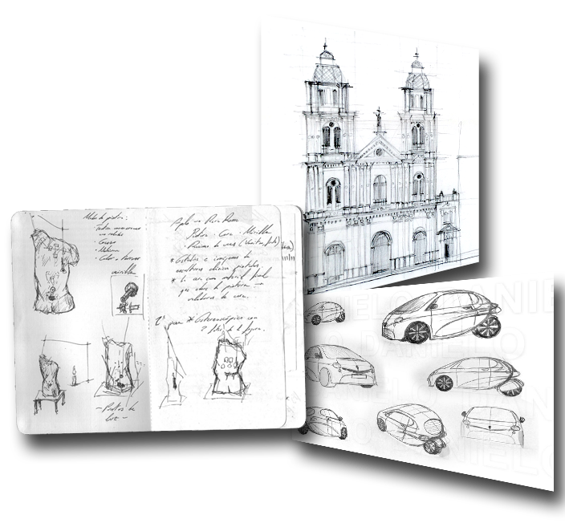
La Bitácora
Este tipo de bocetos está relacionado con la arquitectura, la pintura, la escultura y el diseño en general.
El Boceto

Slide 9
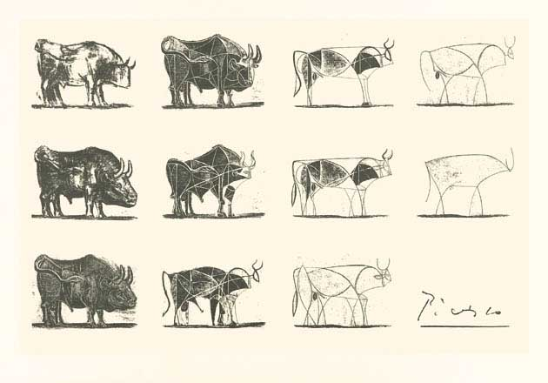
La Bitácora
Sirven para probar diferentes soluciones y ensayar distintas posibilidades formales, hasta llegar a concretar lo que será el aspecto de una obra futura.
El Boceto
“Estudio de Toro” Picasso

Slide 10
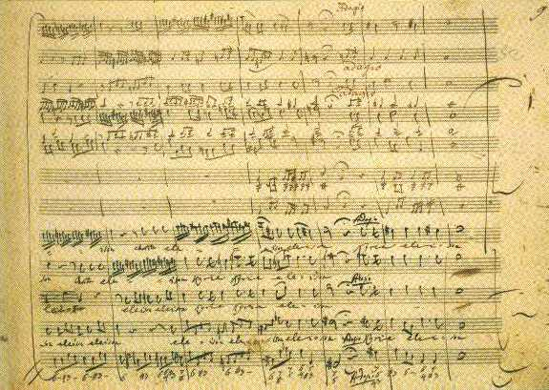
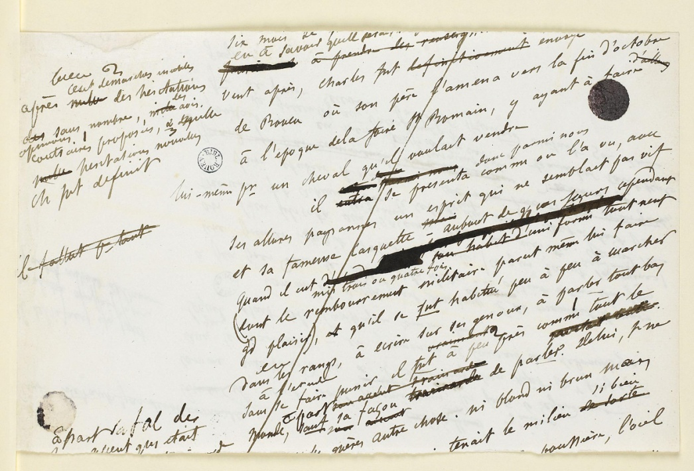
La Bitácora
De igual manera, los músicos, escritores y poetas emplean cuadernos especiales donde registran sus creaciones.
Hoja pautada de Mozart
Notas de Shakespeare

Slide 11
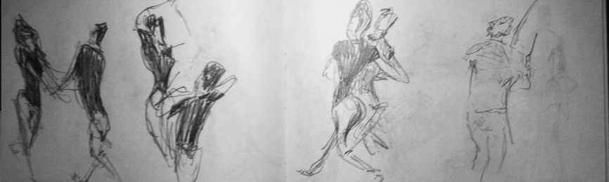
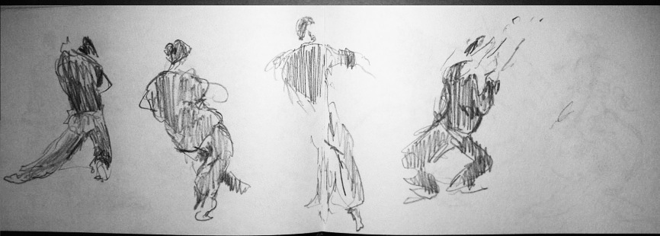
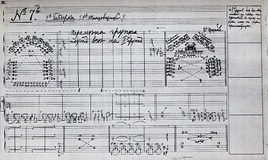
La Bitácora
También los coreógrafos y artistas escénicos pueden llevar una bitácora gráfica, en donde se registren los movimientos que forman una pieza dancística y los trayectos de los bailarines.
Registro coreográfico de Marius Petipa

Slide 12
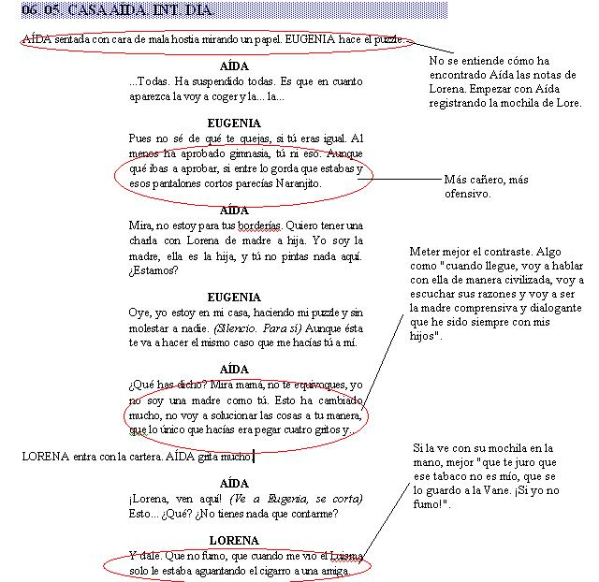

La Bitácora
Los actores, tanto de cine como de teatro, se basan en el texto de un guión. En éste se deben registrar algunas anotaciones que apoyan y enriquecen la obra.

Slide 13
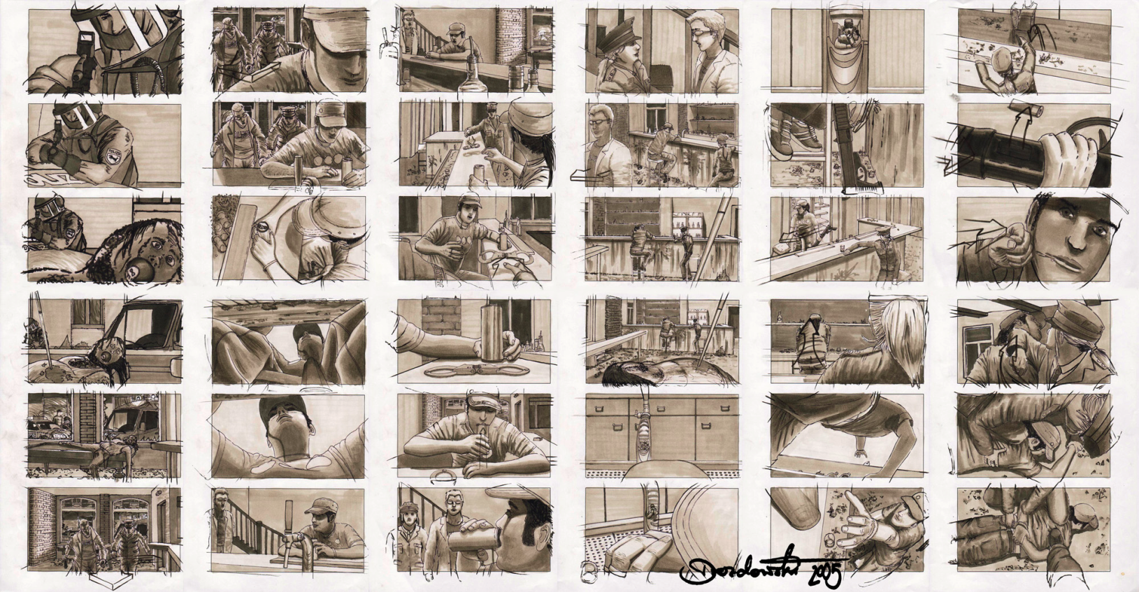
La Bitácora
Existen registros que sirven para marcar la pauta a seguir en medios como el vídeo y la animación, a estos se les conoce como “storyboard”.

Slide 14
Referencias
Departamento de dibujo. (s/f). El boceto y el apunte. Recuperado de: http://www.departamentodedibujo.es/dibujo_artistico_1/Unidad2/DA1_U2_T3_Contenidosv01/11_el_boceto_y_el_apunte.html
Fotonostra. (s/f). Boceto o Esbozo. Recuperado de: http://www.fotonostra.com/glosario/boceto.htm

Slide 15
Colaborador: Mtra en C.D. Zinnia Quiñones Urióstegui
Nombre de la asignatura: Expresión y Apreciación del Arte
Programa Educativo: Bachillerato Virtual

